Slide 2
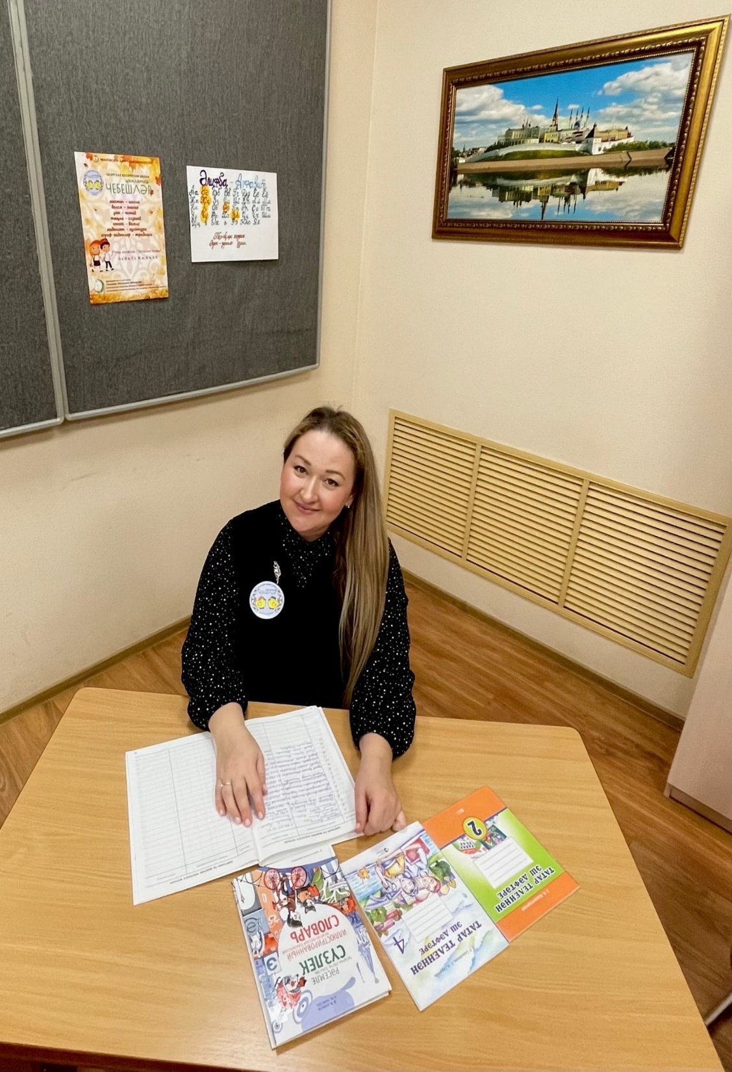
Шакирова Гөлнара Илгиз кызы
Иваново шәһәренең “Чебешләр”татар мәктәбе җитәкчесе һәм укытучысы
13 ел дәвамында Иваново шәһәрендә татар телен укытам

Slide 3
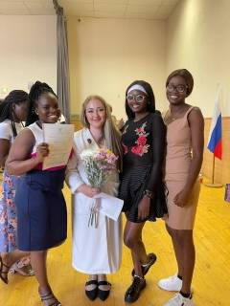
Шакирова Гульнара Илгизовна Shakirova Gulnara Ilgizovna Преподаватель Кафедры практического русского языка, Ивановский государственный университет, г.Иваново Lecturer of the Department of practical Russian language, Ivanovo state University, Ivanovo, Russia,

Slide 4
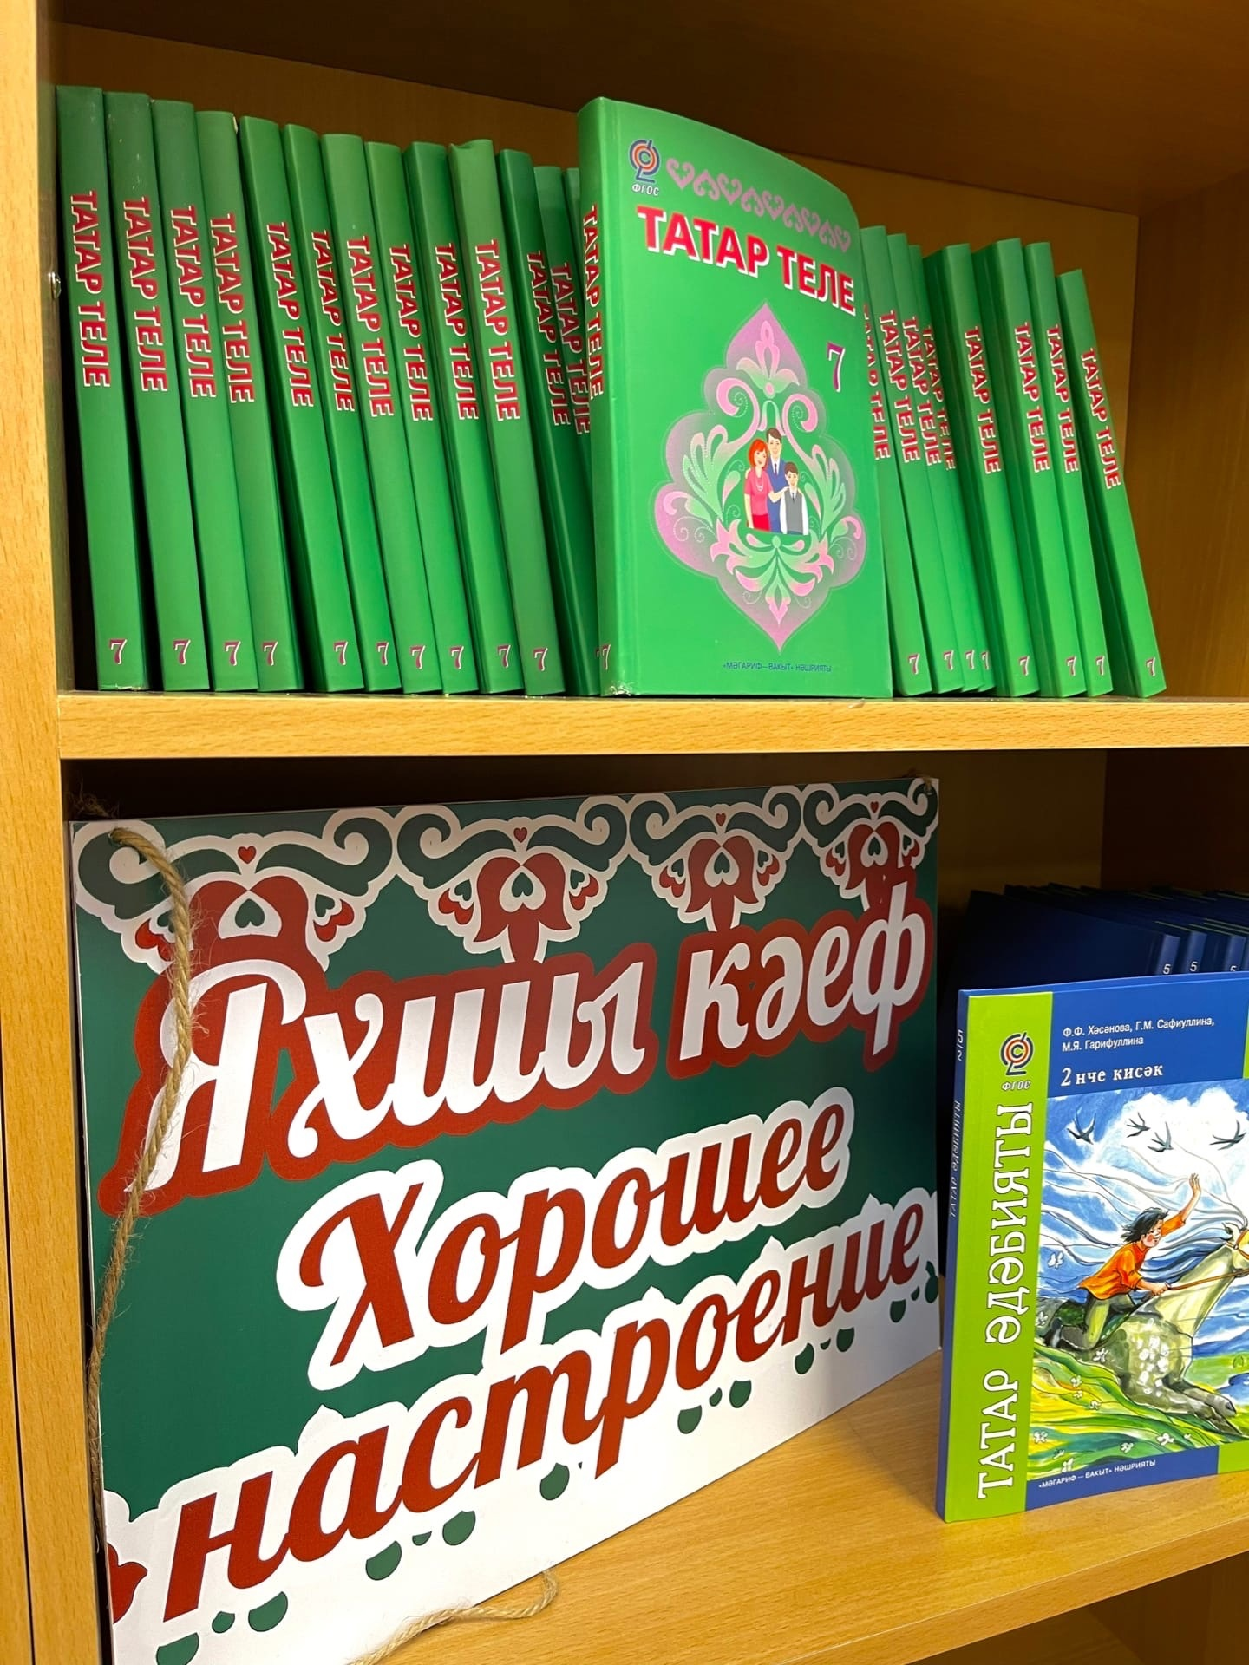
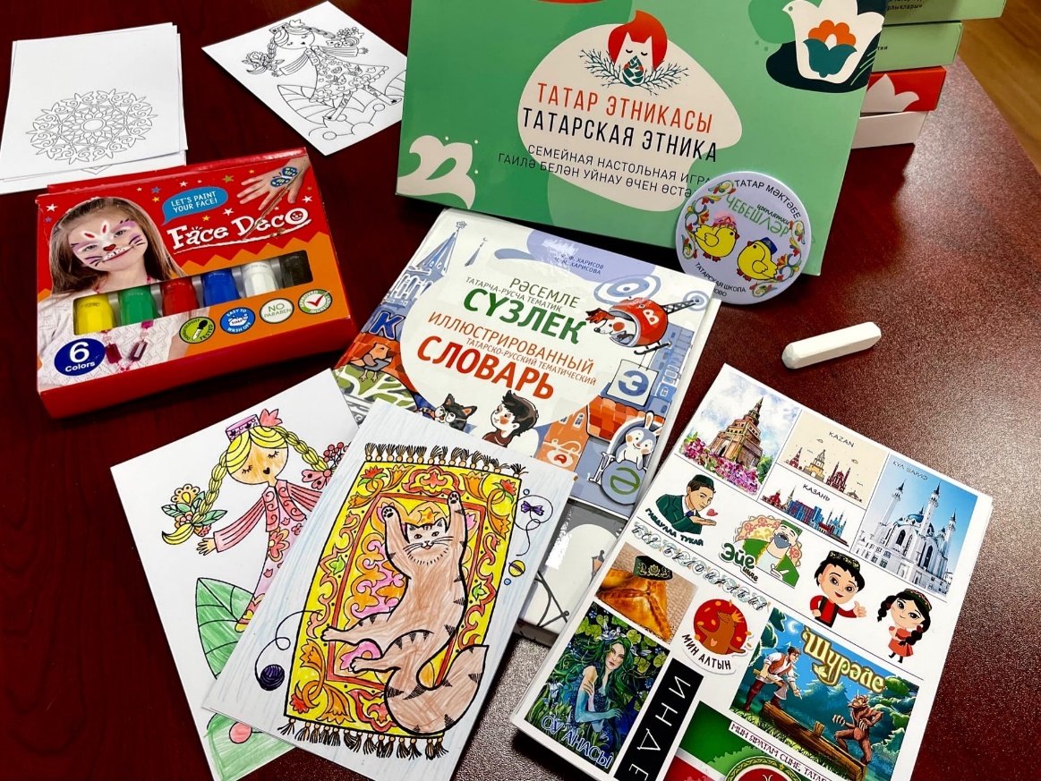

Slide 5
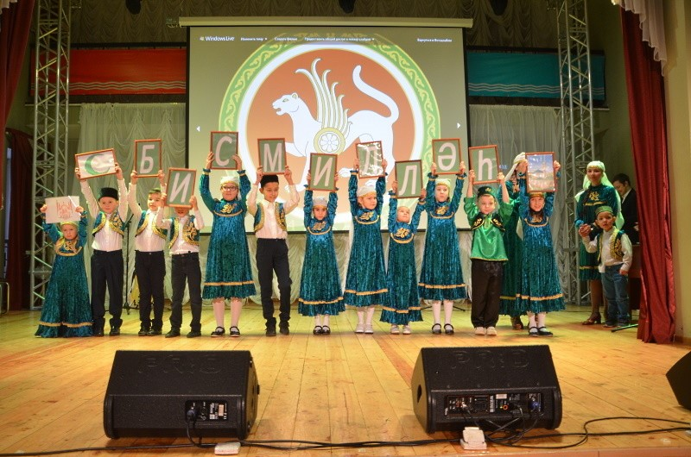

Slide 6
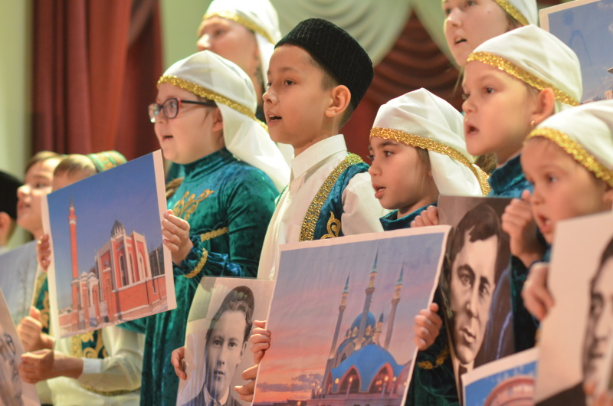

Slide 7
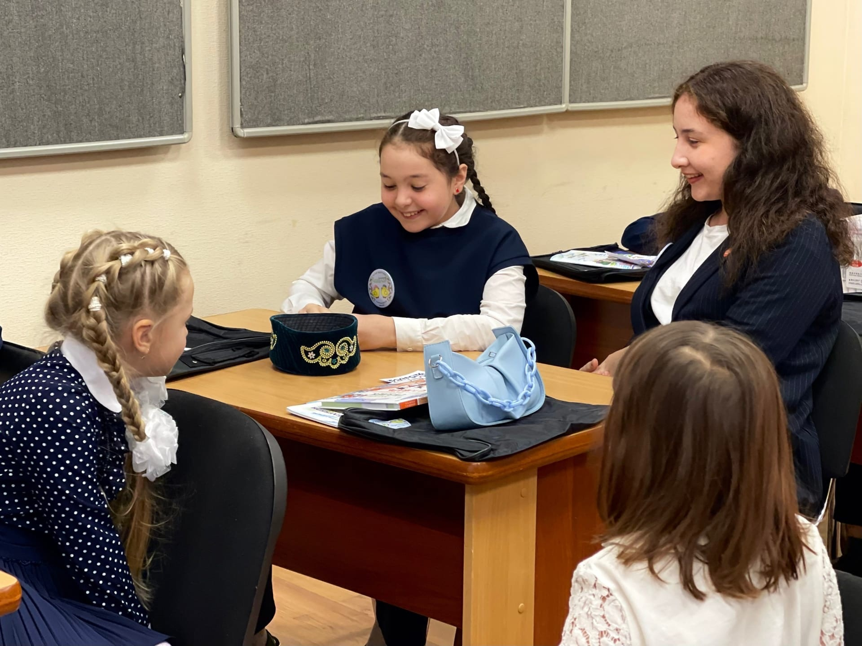

Slide 8
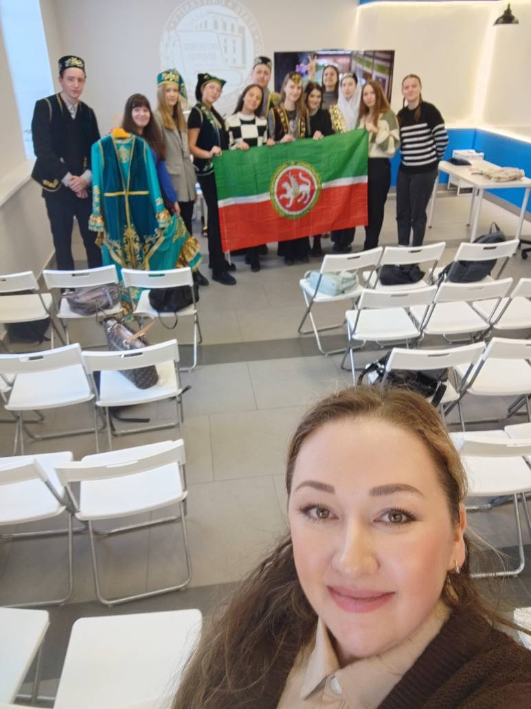
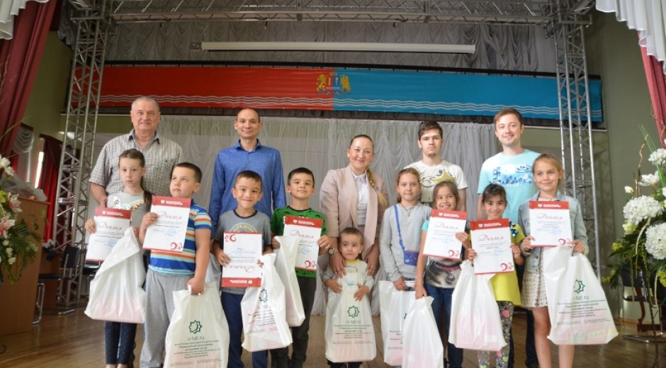
Үз телеңне яратасың икән... аның матурлыгын башка милләт вакилләренә дә җиткер!

Slide 9
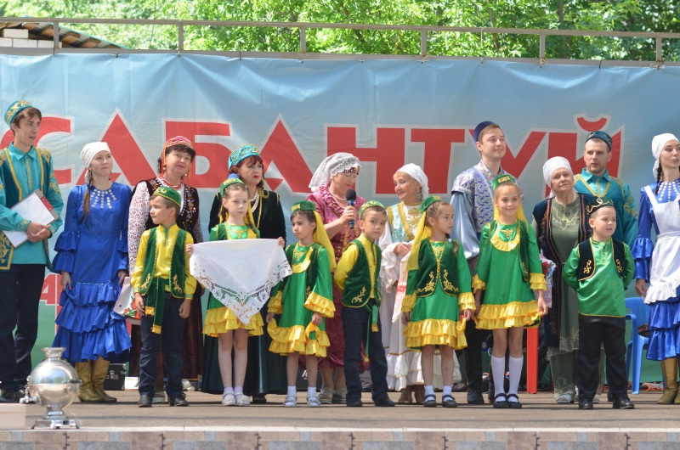
Балалар милләтебезнең асыл ташлары !

Slide 10
Метод обучения, используемый в нашей стране, базируется в основном на получении информации с помощью зрения. У татар в процессе познания большую роль играет получение информации через слух. Это отражается в словах и терминах. Например, у русских: «вода падает – водопад», у татар «вода шумит – шарлама», «ворона каркает – карга»...

Slide 11
Для наилучшего усвоения материала урока, развития связной и диалогической речи детей, расширения словарного запаса, духовного и нравственного обогащение, мы на своих уроках используем фольклор: песни, загадки, считалки, поговорки, пословицы, сказки и т.д., которые показываются в виде мультфильмов, коротких сюжетов, плакатов, презентаций.

Slide 12
К сожалению, в настоящее время у большинства людей (чаще у современной молодежи) наблюдается клиповое мышление, когда мир воспринимается через короткие отрывки видео, текстов и картинок, такие люди быстро переключаются между фрагментами информации. Человек, обладающий клиповым мышлением, может эффективно работать только с короткими отрывками информации и ему трудно воспринимать большие и сложные объемы. Этому феномену, в той или иной степени, подвержены практически все современные дети и молодые люди

Slide 13
Как и у каждого явления, так и в феномене клипового мышления есть свои положительные и негативные стороны. Данный тип мышления стремится охватить как можно больше информации и поглощать новую информацию, что весьма полезно для интеллектуального развития. Благодаря клиповому мышлению можно научить детей разговаривать на родном языке, ограничив при этом изучение монотонных и объемных текстов правил грамматики.

Slide 14
Беренче тур
Төрле нәрсә турында
Первый тур
Обо всём

Slide 15
Беренче тур
Игътибар, сорау №1
Назовите цвета флага Республики Татарстан

Slide 16
Беренче тур
Җавап:

Slide 17
Беренче тур
Игътибар, сорау №2
Кто такой Габдулла Тукай?

Slide 18
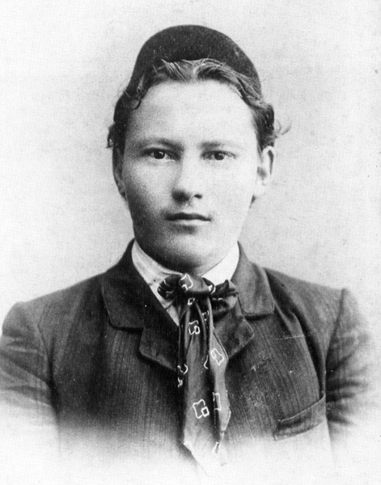
Беренче тур
Җавап:
Поэт

Slide 19
Беренче тур
Игътибар, сорау №3
Назовите самый древний город в Республике Татарстан

Slide 20
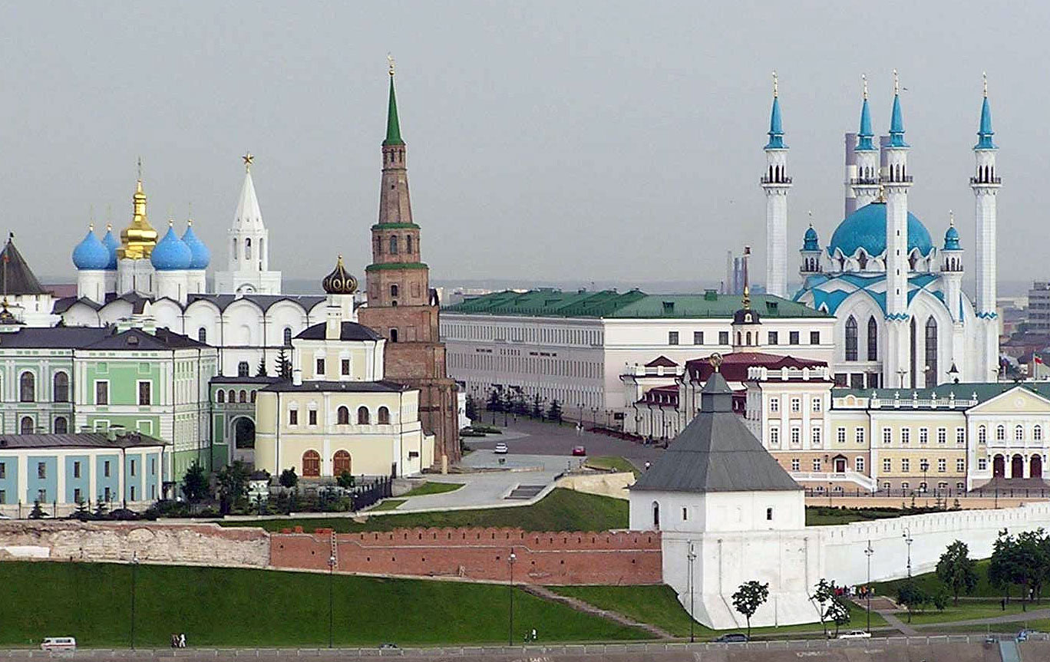
Беренче тур
Җавап: Казань

Slide 21
Беренче тур
Игътибар, сорау №4
Каким алфавитом пользовались в татарской письменности до революции?

Slide 22
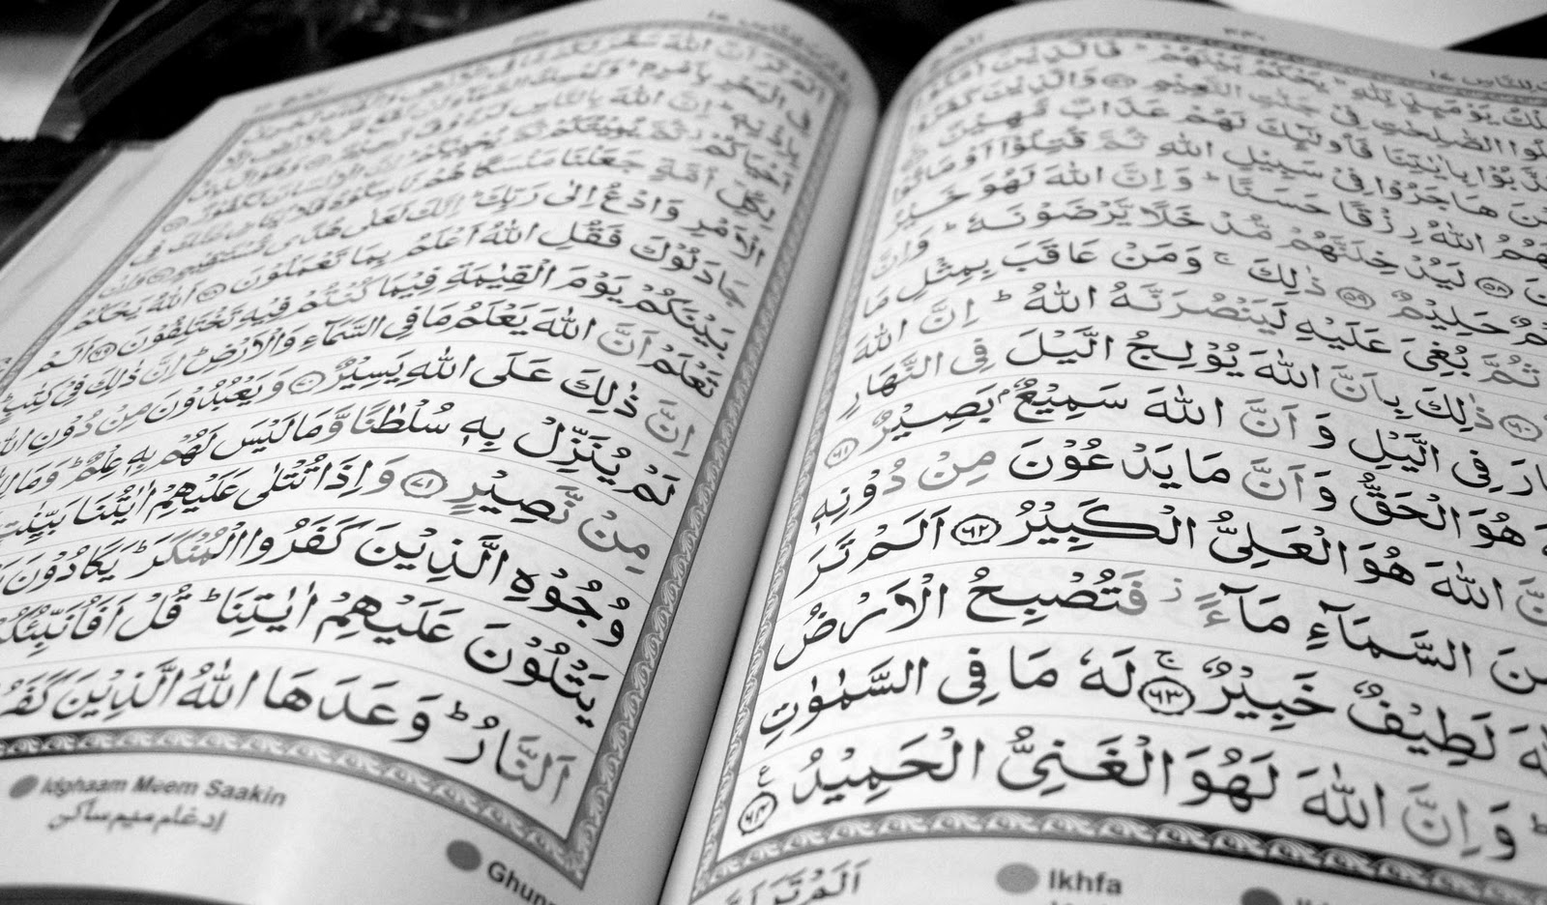
Беренче тур
Җавап: Арабским

Slide 23
Беренче тур
Игътибар, сорау №5
Назовите блюдо из теста в виде блина, начинка которого – картофельное пюре.

Slide 24
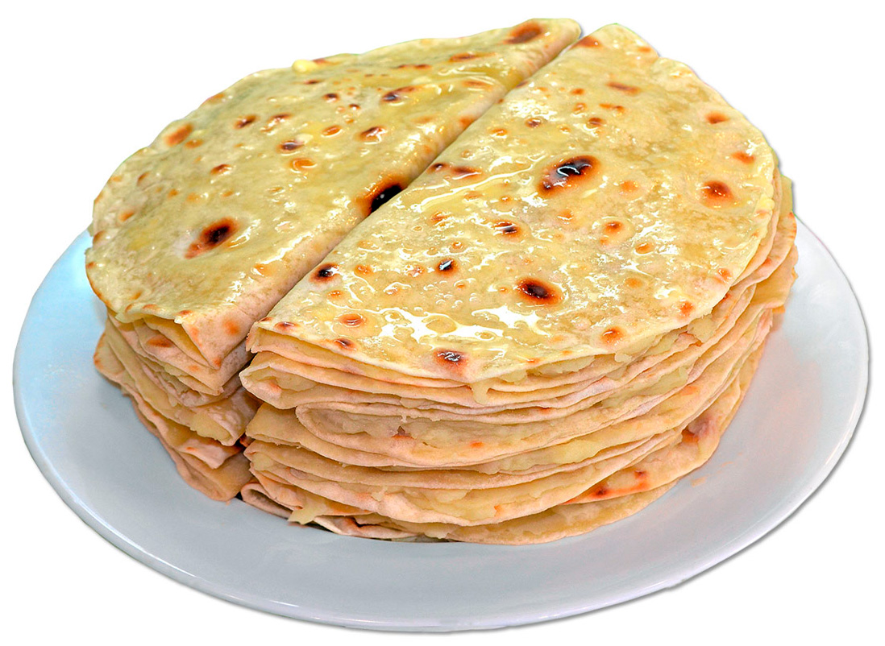
Беренче тур
Җавап: Кыстыбый

Slide 25
Беренче тур
Игътибар, сорау №6
Какой город славится часовым заводом?

Slide 26
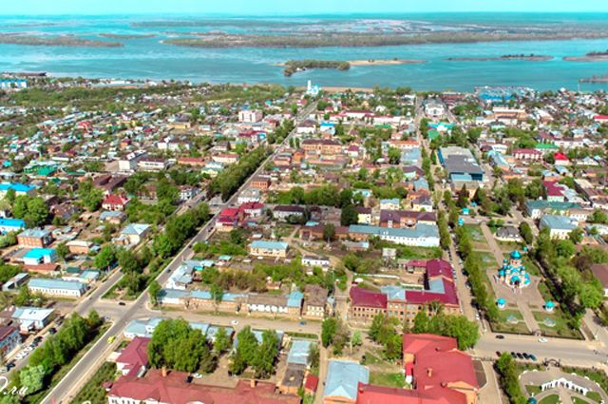
Беренче тур
Җавап: Чистополь

Slide 27
Беренче тур
Игътибар, сорау №7
Как называется мусульманское духовное заведение?

Slide 28
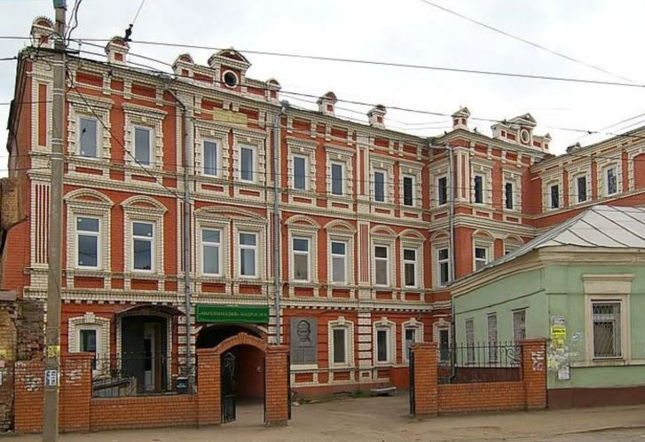
Беренче тур
Җавап: Медресе
Казанское Высшее Мусульманское Медресе Мухаммадия (Мөхәммәдия)
Является объектом культурного наследия республиканского значения.

Slide 29
Беренче тур
Игътибар, сорау №8
Назовите имя главного героя «Шурале»

Slide 30
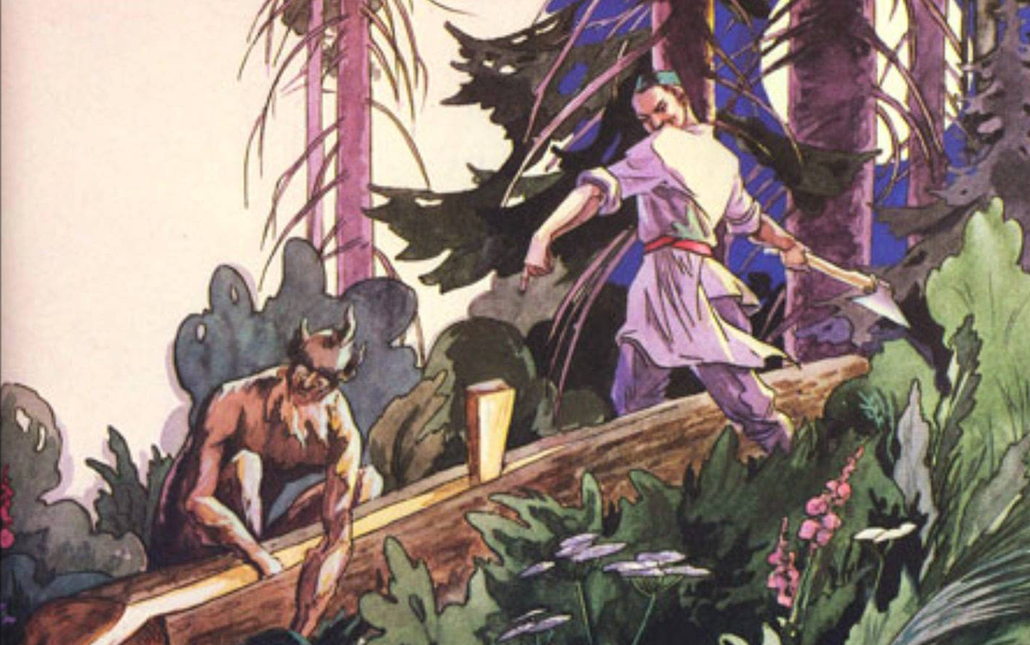
Беренче тур
Җавап:Батыр

Slide 31
Беренче тур
Игътибар, сорау №9
Назовите пирог с начинкой из картофеля и мяса?

Slide 32
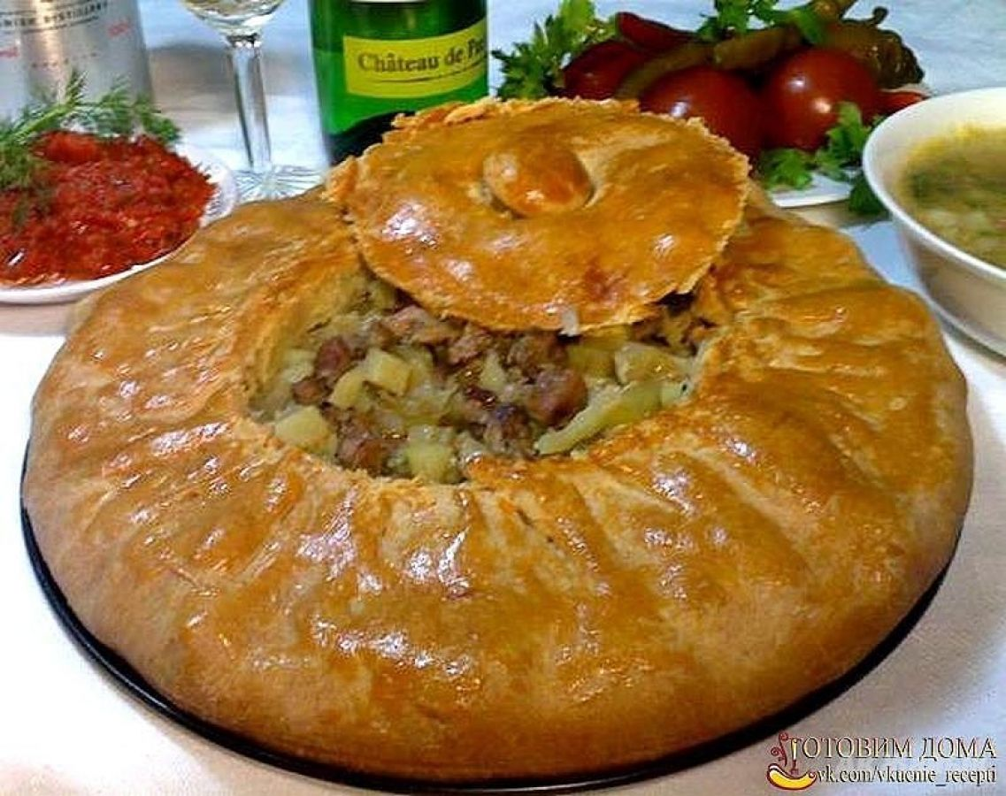
Беренче тур
Җавап: Балеш

Slide 33
Беренче тур
Игътибар, сорау №10
Кто такой Муса Джалиль?

Slide 34
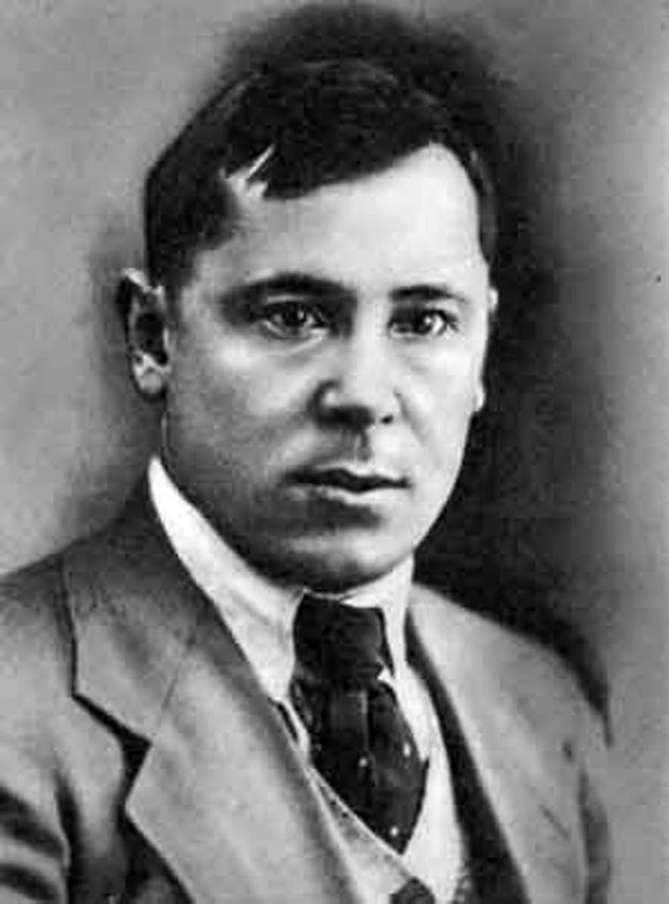
Беренче тур
Җавап: Поэт

Slide 35
Беренче тур
Игътибар, сорау №11
В мире существуют падающие башни. Какая башня Казанского Кремля падающая?

Slide 36
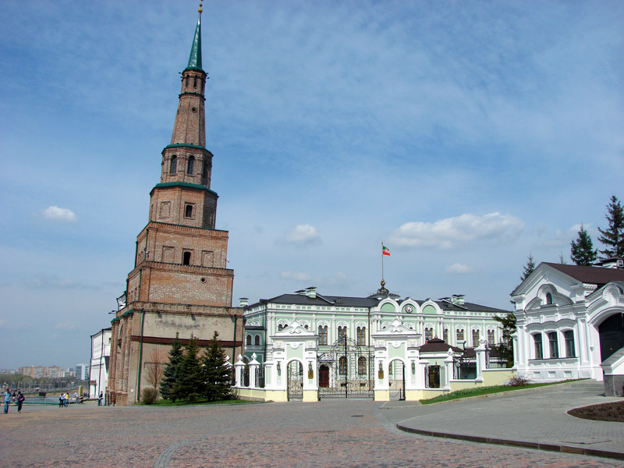
Беренче тур
Җавап:Сююмбике

Slide 37
Беренче тур
Игътибар, сорау №13
В каком году Казань отмечала свое 1000-летие?

Slide 38
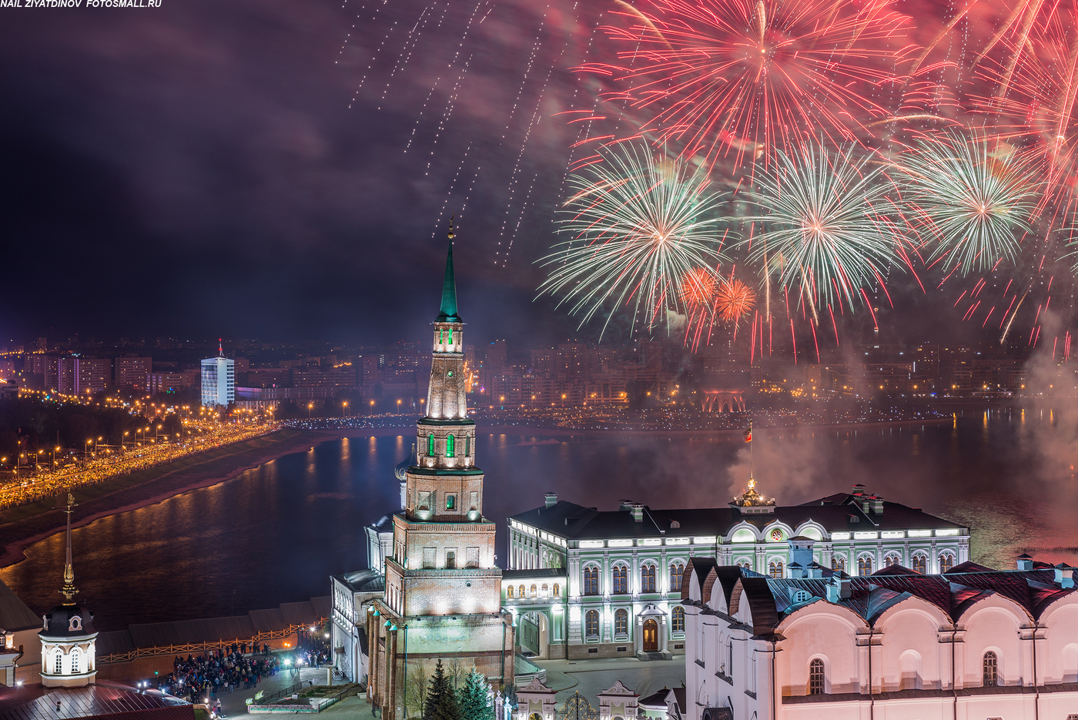
Беренче тур
Җавап: 2005

Slide 39
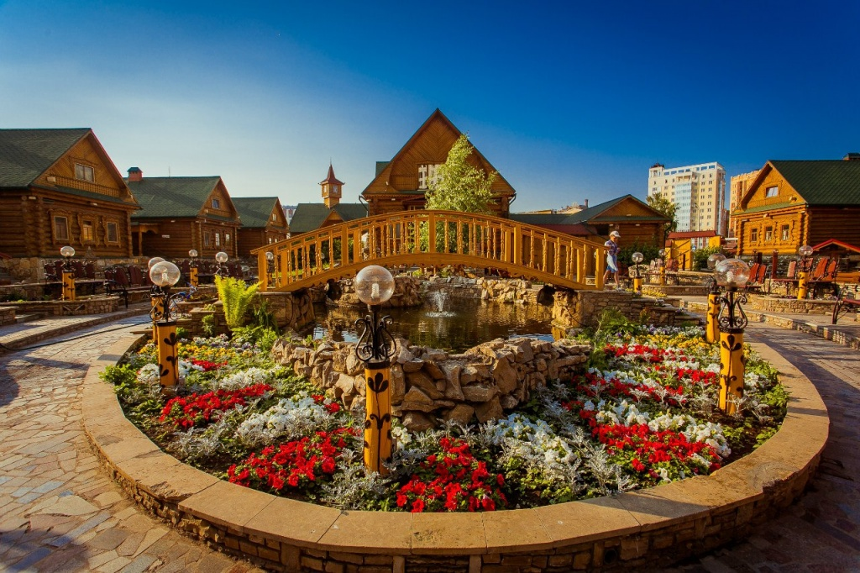
Беренче тур
Игътибар, сорау №13
Какой национально-культурный центр, открытый в честь 1000- летия Казани, изображенный на экране?

Slide 40
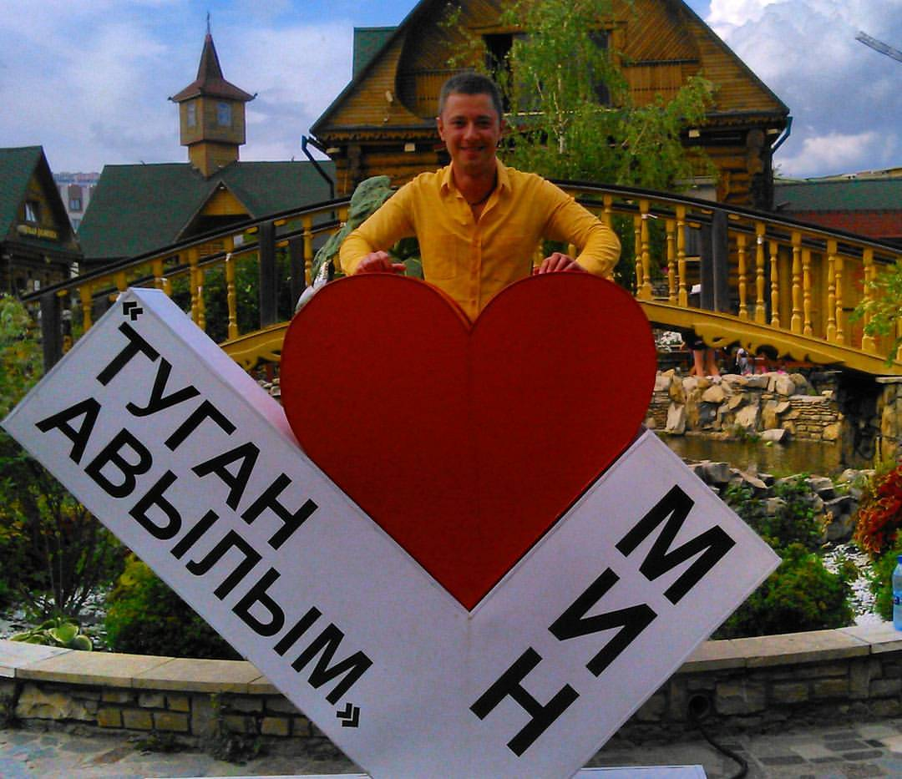
Беренче тур
Җавап:

Slide 41
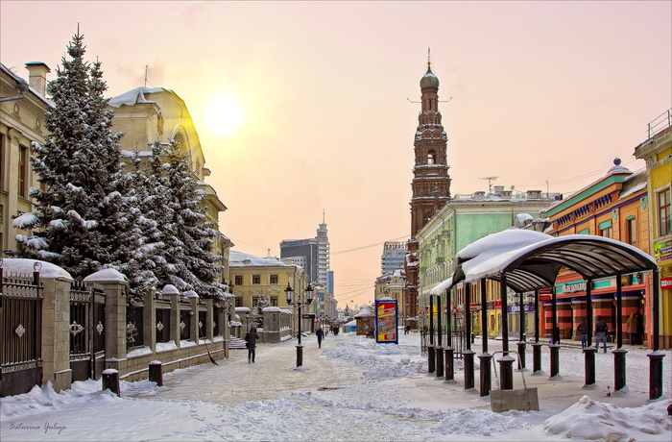
Беренче тур
Игътибар, сорау №14
Одна из самых известных улиц, расположенная в историческом центре Казани?

Slide 42
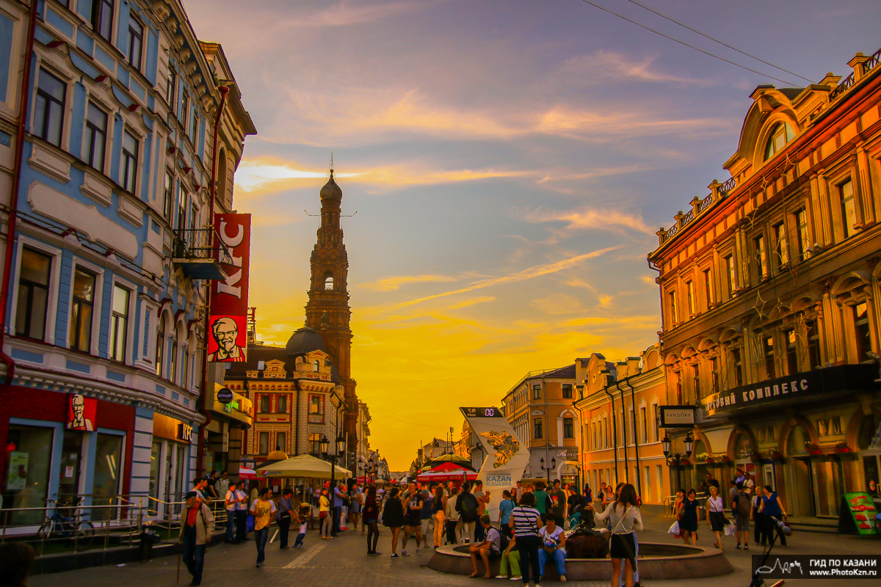
Беренче тур
Җавап: Баумана

Slide 43
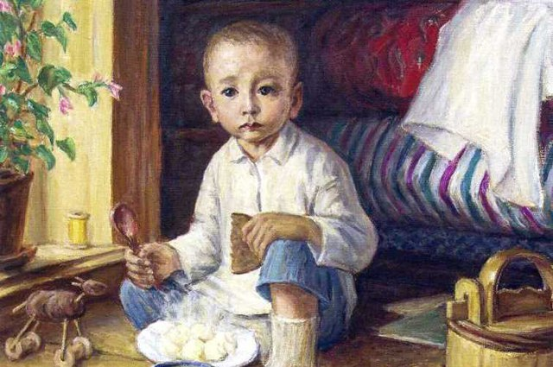
Беренче тур
Игътибар, сорау №15
Чей портрет изображен на экране?

Slide 44
Беренче тур
Җавап: Габдулла Тукай в дестве

Slide 45
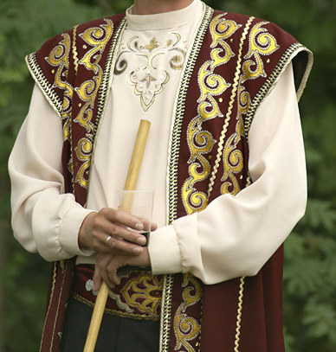
Беренче тур
Игътибар, сорау №16
Поверх рубахи татары надевали жилет с коротким рукавом или без них. Как он назывался?

Slide 46
Беренче тур
Җавап: Камзол

Slide 47
Беренче тур
Игътибар, сорау №17
Что является основой татарского орнамента?

Slide 48
Беренче тур
Җавап: Цветочно-растительные мотивы

Slide 49
Беренче тур
Игътибар, сорау №18
Сколько раз в сутки совершается намаз?

Slide 50
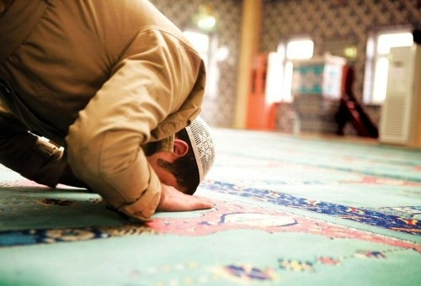
Беренче тур
Җавап: 5

Slide 51
Беренче тур
Игътибар, сорау №19
Как называется самый распространенный суп в татарской кухне, заправленный домашней лапшой?

Slide 52
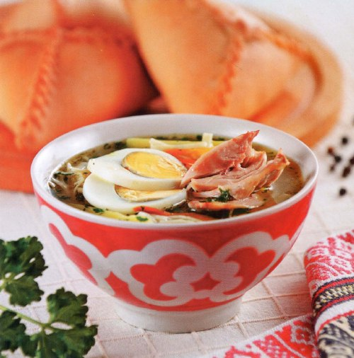
Беренче тур
Җавап:Токмач

Slide 53
Беренче тур
Игътибар, сорау №20
Как называется самый высокий мост в Казани, выстроенный в честь ее 1000-летия?

Slide 54
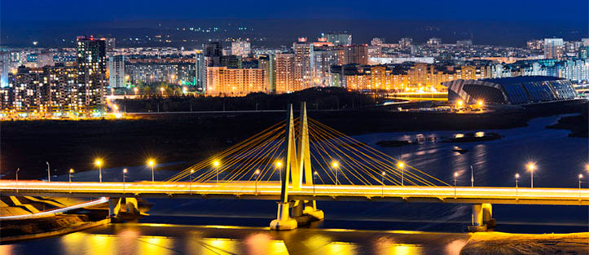
Беренче тур
Җавап: Миллениум

Slide 55
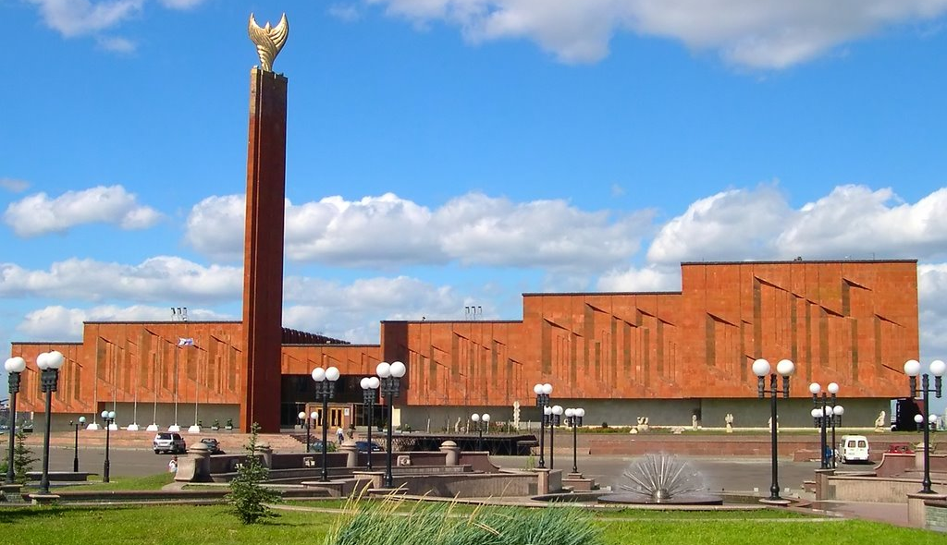
Беренче тур
Игътибар, сорау №21
Какой музей в Казани раскрывает историческое и культурное наследие, представленный на экране?

Slide 56
Беренче тур
Җавап: Музей 1000-летия Казани

Slide 57
Беренче тур
Игътибар, сорау №22
При приготовлении какого татарского блюда мед используется как основной компонент?

Slide 58
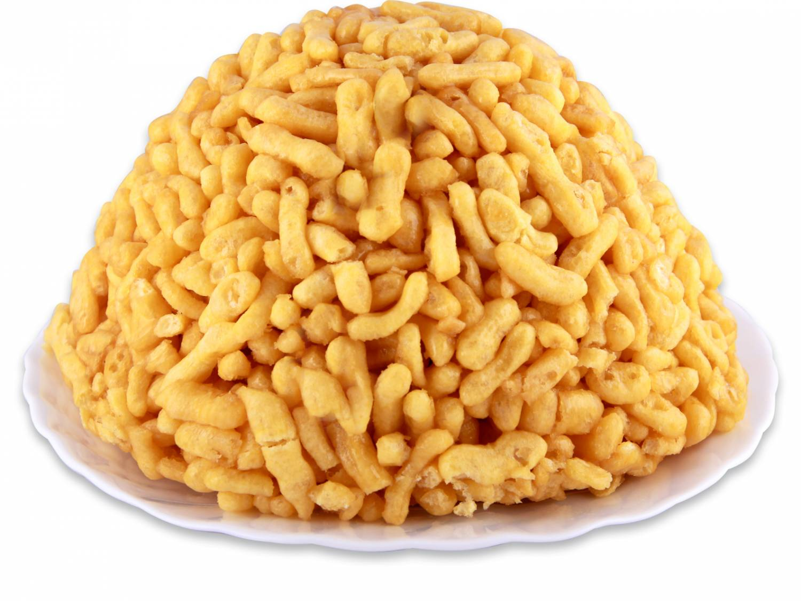
Беренче тур
Җавап: Чак-Чак

Slide 59
Беренче тур
Игътибар, сорау №23
Какой цвет преобладает в национальной одежде у татар?

Slide 60
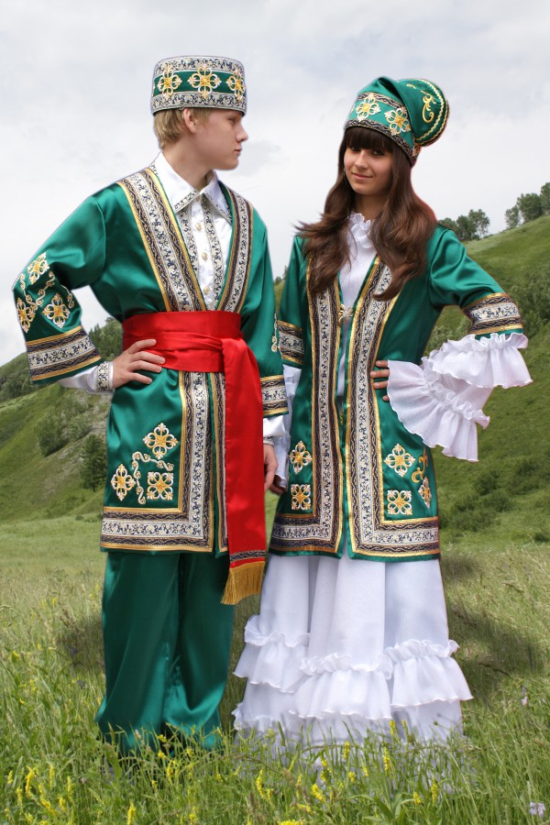
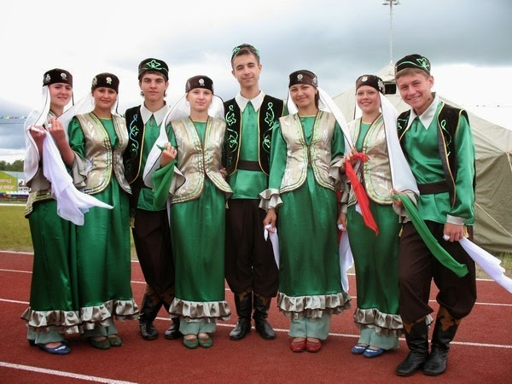
Беренче тур
Җавап: Зеленый

Slide 61
Беренче тур
Игътибар, сорау №24
С каких слов начинали татары каждое дело, включая трапезу?

Slide 62
Беренче тур
Җавап: БисмиЛляхи рахмани рахим

Slide 63
Беренче тур
Игътибар, сорау №25
Что изображено на экране?

Slide 64
Беренче тур
Җавап: Женский головной убор - калфак

Slide 65
Беренче тур
Игътибар, сорау №26
На какой реке стоит Казань?

Slide 66
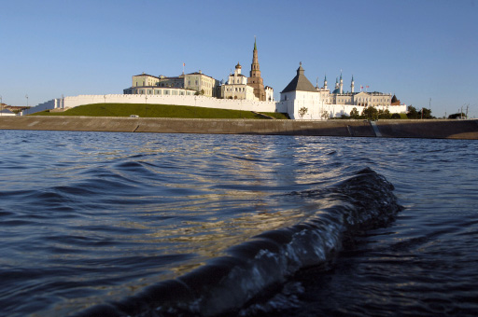
Беренче тур
Җавап: Волга

Slide 67
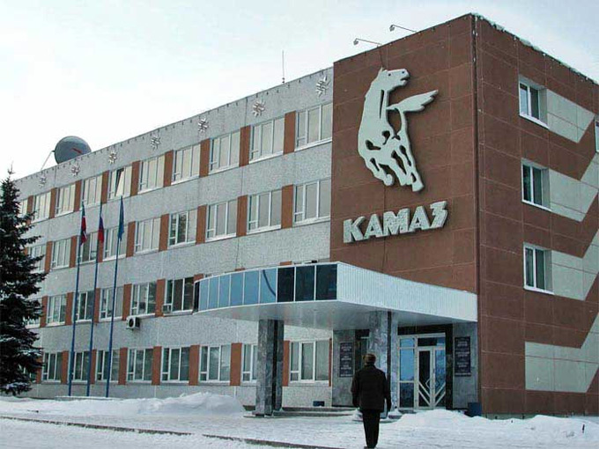
Беренче тур
Игътибар, сорау №27
В каком городе Татарстана выпускают КамАзы?

Slide 68
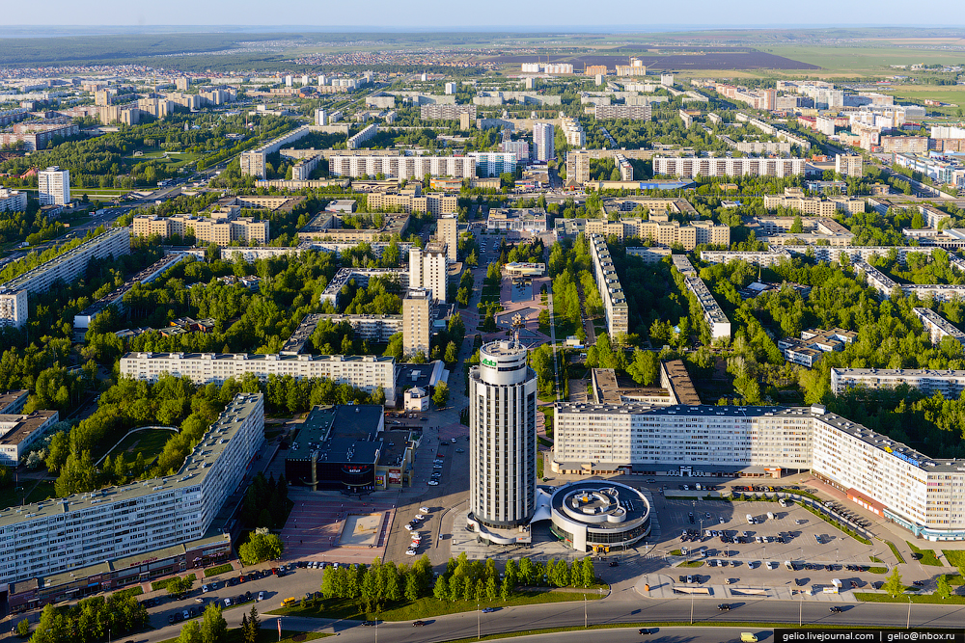
Беренче тур
Җавап: Набережные Челны

Slide 69
Беренче тур
Игътибар, сорау №28
Город, официально признанный 3-ей столицей России?

Slide 70
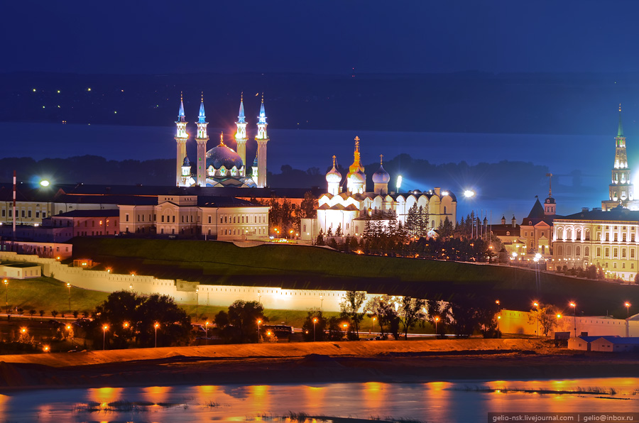
Беренче тур
Җавап: Казань

Slide 71
Беренче тур
Игътибар, сорау №30
Назовите первого и действующего президента республики Татарстан

Slide 72
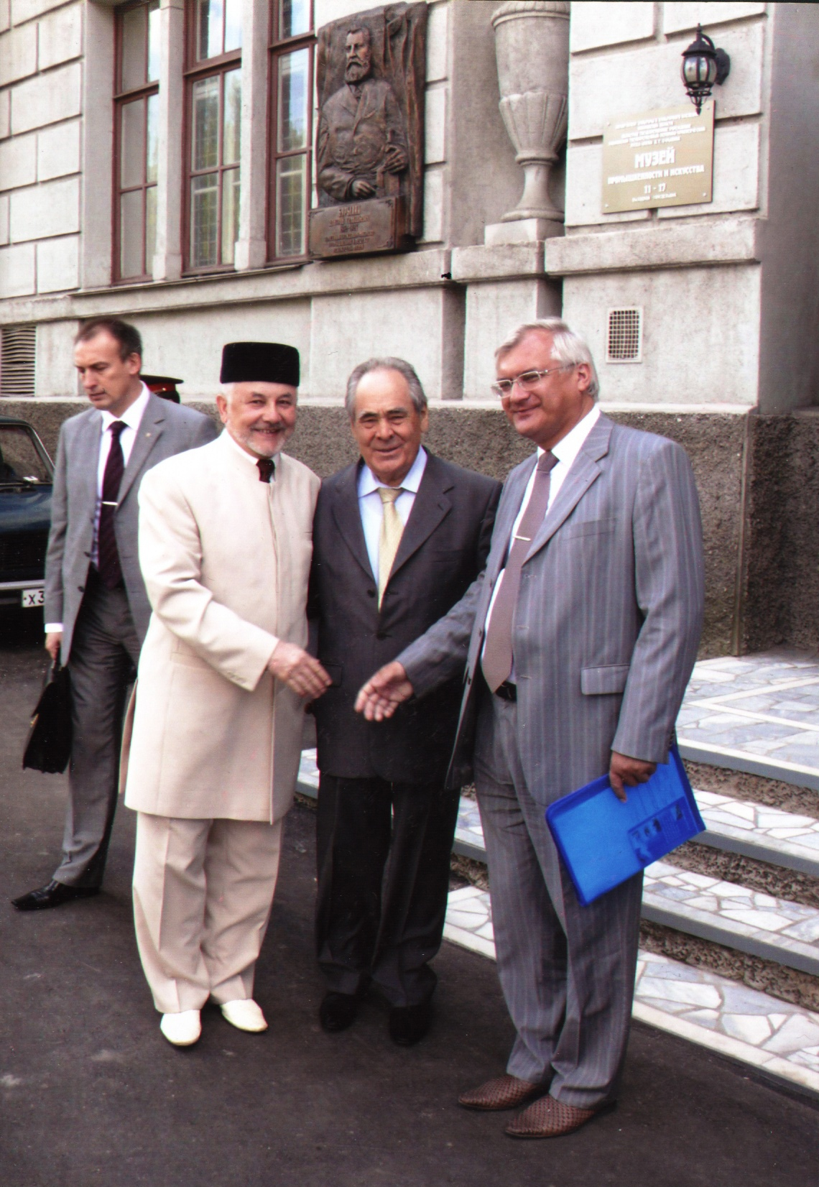
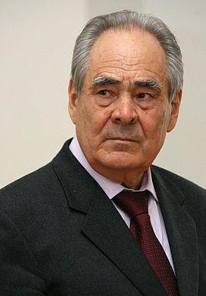
Беренче тур
Җавап:
Первый Президент Татарстана (с 12 июня 1991 года по 25 марта 2010 года) - Минтимер Шарипович Шаймиев

Slide 73
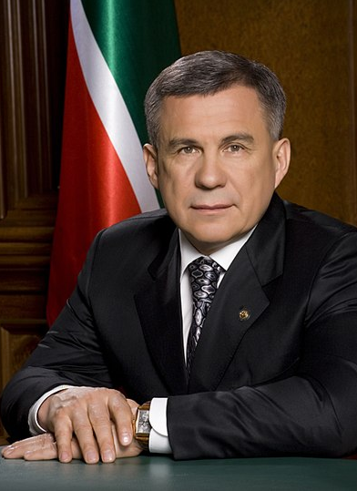
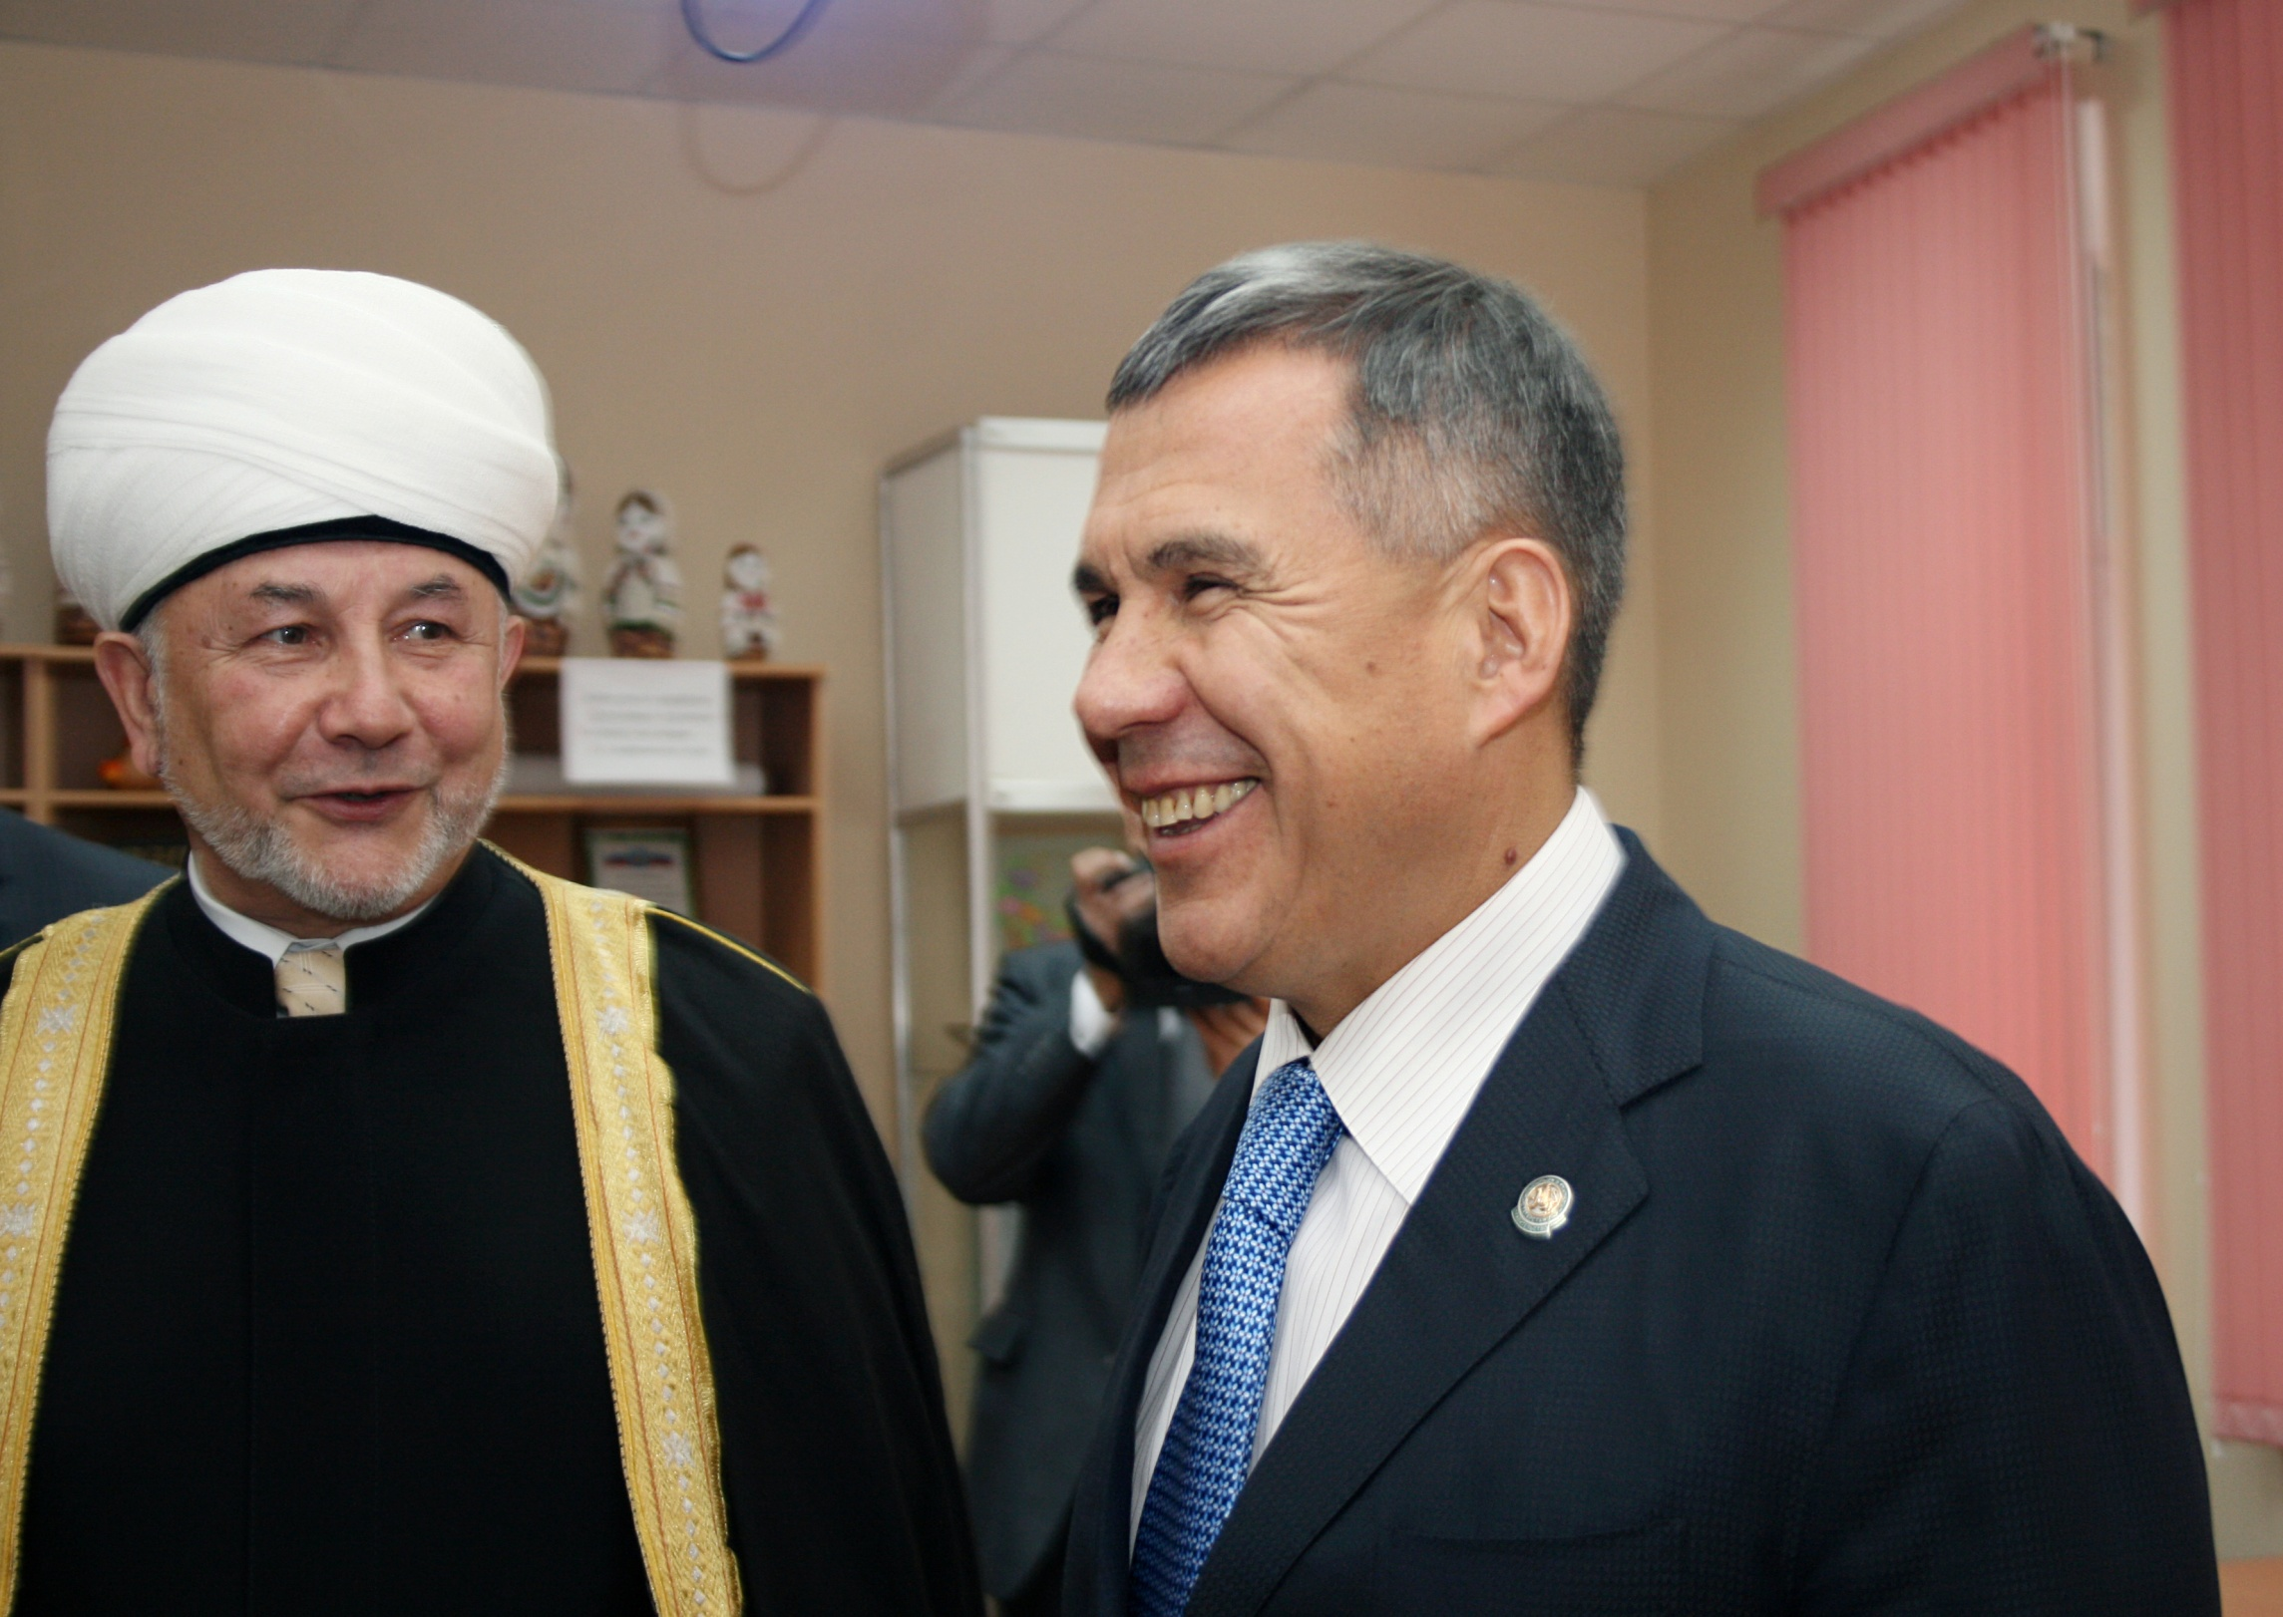
Действующий Президент Республики Татарстана с 2010 года Рустам Нургалиевич Минниханов

Slide 76
Икенче тур
Второй тур

Slide 77
1.При каком русском царе и в каком году(веке) было присоединено Казанское Ханство ?

Slide 78
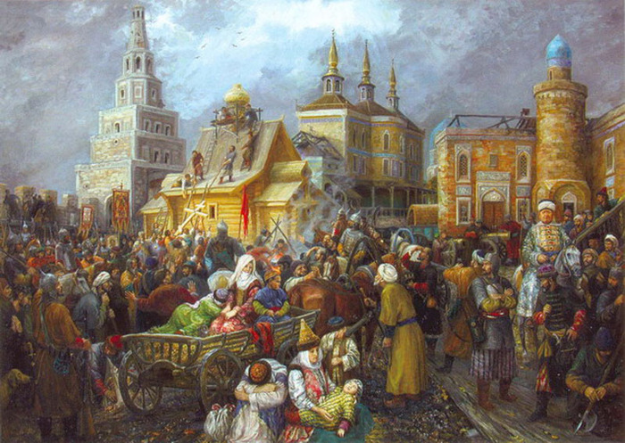
Присоединение Казанского ханства к России произошло в 1552 году, в ходе удачного похода, которым руководил Иван Грозный.

Slide 79
2. Какой известнейший Русский писатель в совершенстве владел татарским языком ?

Slide 80
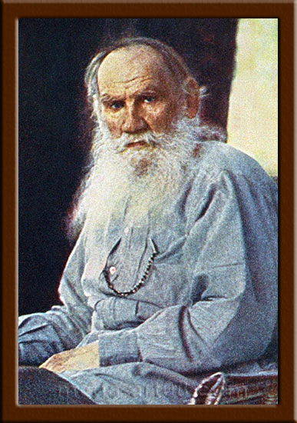
Гений русской литературы Лев Николаевич Толстой в совершенстве знал татарский язык и говорил на нем без акцента.

Slide 81
3. Каких известных личностей , учившихся в Казанском университете , Вы знаете ?

Slide 82
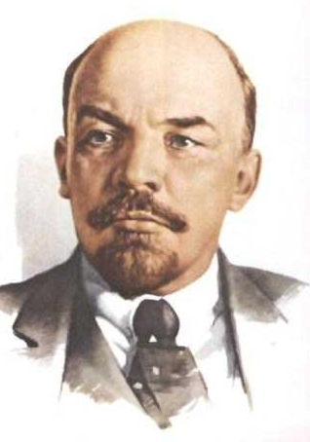
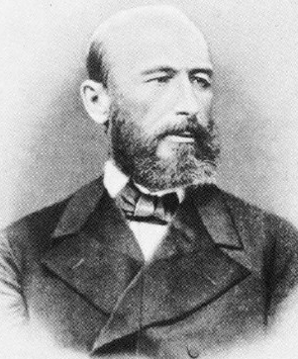
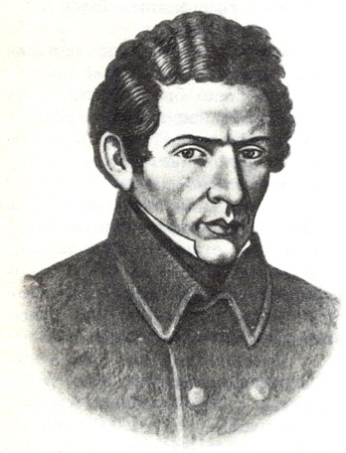
Лев Николаевич Толстой
Александр Михайлович Бутлеров
Владимир Ильич Ленин
Николай Иванович Лобачевский
В разные годы возглавляли Казанский Университет в должности ректора

Slide 83
4.Татары собак никогда никогда не держали в домах. С чем это было связано?

Slide 84
Согласно мусульманским канонам, ангелы не войдут в дома, где есть собаки.
Собаки, которых держат в качестве сторожевых во дворе, являются исключением.

Slide 85
5.Перечислите известные Вам национальные блюда татарской кухни. (Выигрывает команда, назвавшая большее число шедевров татарской кулинарии)

Slide 86
өченче тур
Третий тур

Slide 87
1.Выберите правильный перевод с русского на татарский:
1) Книга -а) каеш
б)китап
в)каен
2)Вода – а) сүзлек б) чәчәк
в)су
3)Ветер - а) алан
б) җил
в)карбыз
4)Лист дерева- а)яфрак
б)бит
в)бал
5)Цветок – а)чәк-чәк
б)чәнечке
в)Чәчәк

Slide 88
1.Выберите правильный перевод с русского на татарский:
1) Книга -
б)китап
2)Вода –
в)су
3)Ветер -
б) җил
4)Лист дерева- а)яфрак
5)Цветок –
в)Чәчәк

Slide 89
2.Выберите правильный перевод с татарского на русский:
1)Иртә –а)полночь
б)вечер
в)утро
2)Ай - а)месяц
б)неделя
в)год
3)Көн – а)утро
б)рассвет
в) день
4)Сәгать – а)кукушка
б) часы
в)культура
5)Атна- а)неделя
б)месяц
в)век

Slide 90
2.Выберите правильный перевод с татарского на русский:
1)Иртә –
в)утро
2)Ай - а)месяц
3)Көн –
в) день
4)Сәгать –
б) часы
5)Атна- а)неделя

Slide 91
3. Найдите правильный перевод к каждому слову (впишите в пропуски)
Апельсин – ( )
Яблоко ( )
Вишня – ( ) Арбуз- ( ) Картофель – ( )
Свекла – ( )
Морковь – ( )
Огурец - ( )
Перец - ( )
Лук – ( )

Slide 92
3. Найдите правильный перевод к каждому слову (впишите в пропуски)
Апельсин – ( әфлисун)
Яблоко (алма)
Вишня – (чия) Арбуз- (карбыз) Картофель – (бәрәңге)
Свекла - (чөгендер)
Морковь - (кишер)
Огурец - (кыяр)
Перец - (борыч)
Лук - (суган)

Slide 93
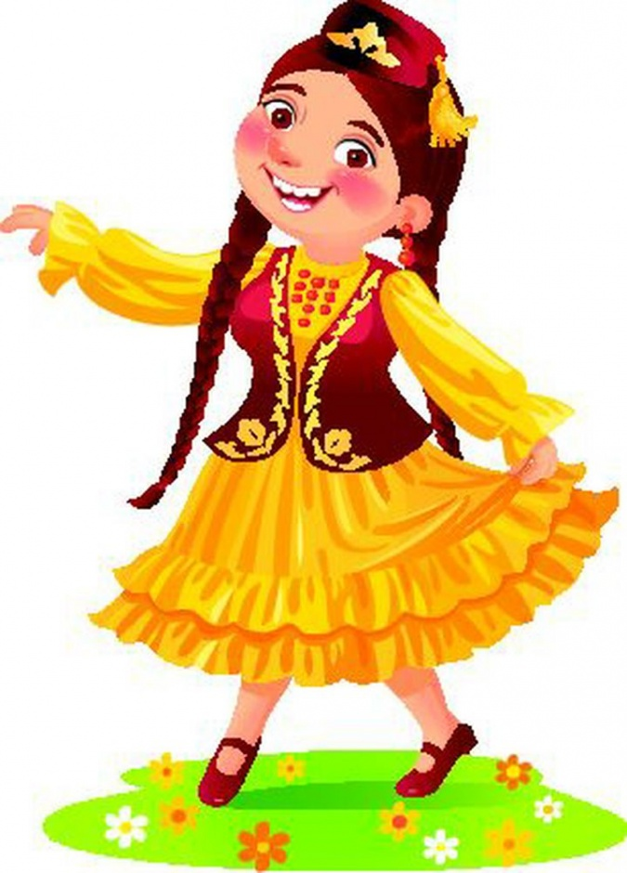
Найдите соответствие
10
А) Күлмәк
Б)Баш
В)Кул
Г)Аяк
Д)колак
Е) кафтан
Ж)Алка
З) күзләр
И)борын
Й)калфак
К) чәч толымы
Л)Аяк киеме
М)Каш
Н)авыз
О)Муен
П) бөрмә
Р) яңак
С) маңгай
Т) җиң
7
5
18
11
4
19
1
13
8
6
9
2
12
16
17
3
1 | 2 | 3 | 4 | 5 | 6 | 7 | 8 | 9 | 10
11 | 12 | 13 | 14 | 15 | 16 | 17 | 18 | 19
14
15

Slide 94
Найдите соответствие
Найдите соответствие
10
7
5
1)Кул
2) Кафтан
3) Бөрмә
4)Баш
5)калфак
6)Муен
7) күзләр
8)Колак
9)Алка
10)Каш
11)борын
12) җиң
13)авыз
14)Аяк
15)Аяк киеме
16) чәч толымы
17) Күлмәк
18) Маңгай
19) яңак
18
11
4
19
1
13
8
6
9
2
12
16
17
3
1 | 2 | 3 | 4 | 5 | 6 | 7 | 8 | 9 | 10
11 | 12 | 13 | 14 | 15 | 16 | 17 | 18 | 19
14
15

